Slide 1
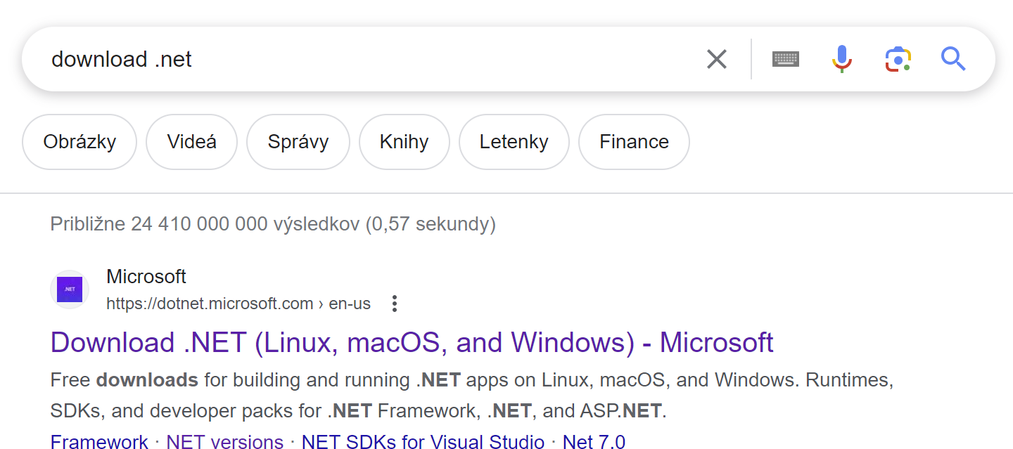
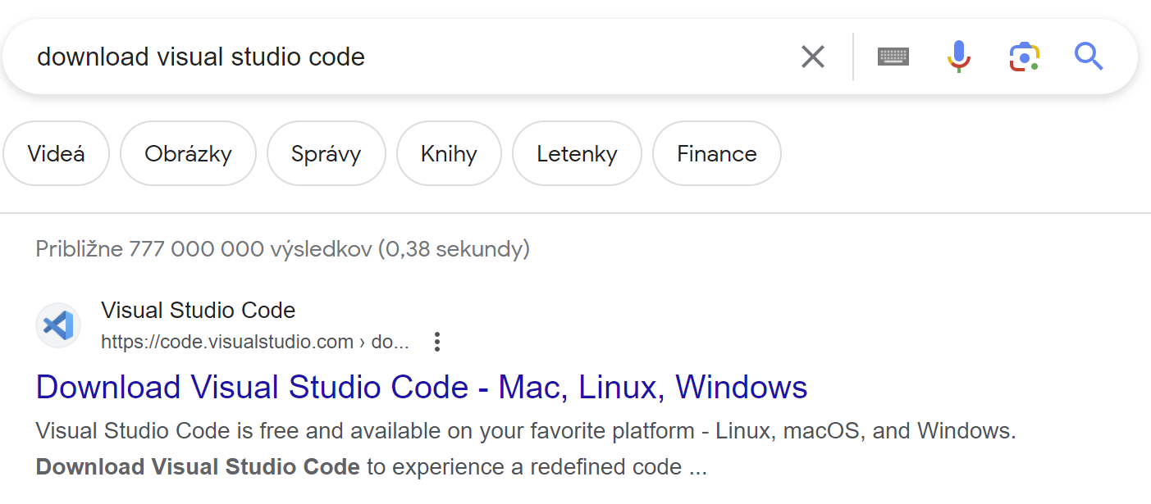
Download

Slide 2
Notes:
.NET je platforma pre vytvráranie rôznych typov aplikácií
Aky typ aplikacii vytvrate vy?

Slide 3
ChatGPT: Čo je to .NET?
.NET (často značené ako dotnet) je vývojová platforma vyvinutá spoločnosťou Microsoft. Ide o súbor technológií a nástrojov na vývoj, beh a správu aplikácií. Hlavnými časťami .NET sú:
.NET Framework: Pôvodná verzia .NET platformy, ktorá bola dlho dominantná na platforme Windows pre vývoj desktopových a webových aplikácií. .NET Framework obsahuje základnú triedovú knižnicu, behové prostredie (Common Language Runtime - CLR) a ďalšie komponenty.
.NET Core: .NET Core bol vytvorený ako multiplatformová a open-source verzia .NET, ktorá umožňuje vývoj aplikácií na rôznych operačných systémoch, vrátane Windows, Linuxu a macOS. .NET Core sa používa pre vývoj moderných webových aplikácií, mikroslužieb a cloudových aplikácií.
.NET 5 a novšie: .NET 5 bol vydaný ako nástupca .NET Core. .NET 5, 6 a ďalšie verzie spájajú .NET Framework a .NET Core do jedného konzistentného ekosystému. To znamená, že môžete vyvíjať aplikácie pre rôzne platformy pomocou jedného .NET frameworku.
ASP.NET: ASP.NET je framework pre vývoj webových aplikácií, ktorý je súčasťou .NET ekosystému. Pomocou ASP.NET môžete vytvárať webové stránky, webové služby a webové aplikácie.
C# a F#: .NET používa niekoľko programovacích jazykov, ale najčastejšie sa používajú C# a F#. C# je objektovo orientovaný jazyk, zatiaľ čo F# je funkcionálny jazyk.
.NET poskytuje mnoho nástrojov pre vývojárov, ako je Visual Studio, Visual Studio Code a .NET SDK. Vďaka svojej rôznorodosti a schopnosti pracovať na rôznych platformách je .NET obľúbenou platformou pre vývoj moderných aplikácií.
Notes:
.NET je vývojová platforma vyvinutá Microsoftom. Ide o súbor technológií a nástrojov na vývoj, aplikácií.
.NET umožňuje vytvárať rôzne typy aplikácií, vrátane desktopových aplikácií, webových aplikácií, mobilných aplikácií, herného softvéru a ďalších.
Hlavnými časťami .NET sú:
.NET Framework: Pôvodná verzia .NET platformy, ktorá bola dlho dominantná na platforme Windows pre vývoj desktopových a webových aplikácií.
.NET Core: .NET Core bol vytvorený ako multiplatformová a open-source verzia .NET, ktorá umožňuje vývoj aplikácií na rôznych operačných systémoch, vrátane Windows, Linuxu a macOS. .NET Core sa používa pre vývoj moderných webových aplikácií, mikroslužieb a cloudových aplikácií.
.NET 5 a novšie: .NET 5 bol vydaný ako nástupca .NET Core. .NET 5, 6 a ďalšie verzie spájajú .NET Framework a .NET Core do jedného konzistentného ekosystému. To znamená, že môžete vyvíjať aplikácie pre rôzne platformy pomocou jedného .NET frameworku.
ASP.NET: ASP.NET je framework pre vývoj webových aplikácií, ktorý je súčasťou .NET ekosystému. Pomocou ASP.NET môžete vytvárať webové stránky, webové služby a webové aplikácie.
C# a F#: .NET používa niekoľko programovacích jazykov, ale najčastejšie sa používajú C# a F#. C# je objektovo orientovaný jazyk, zatiaľ čo F# je funkcionálny jazyk.
.NET poskytuje mnoho nástrojov pre vývojárov, ako je Visual Studio, Visual Studio Code a .NET SDK. Vďaka svojej rôznorodosti a schopnosti pracovať na rôznych platformách je .NET obľúbenou platformou pre vývoj moderných aplikácií.

Slide 4
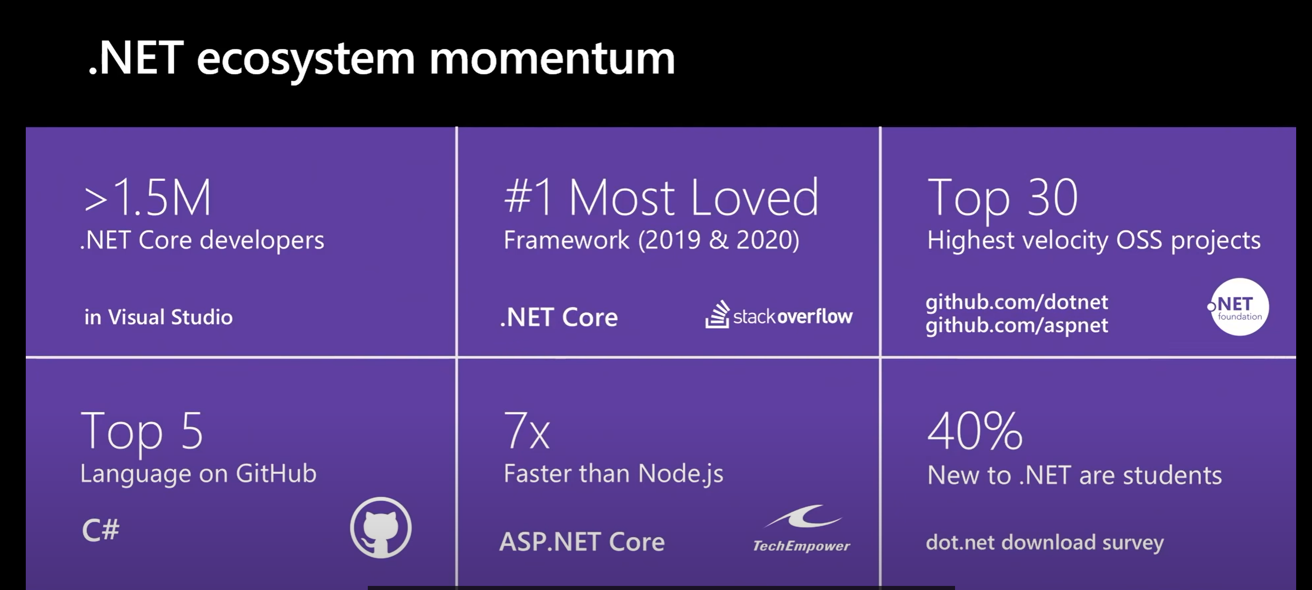
Notes:
Viac ako 1,5 miliona developerov
Jednotka medzi najoblubenejsimi frameworkmi
Top Languages on github. Javasctipt, Python, TypeScript, Java, C#, c++ PHP

Slide 5
.NET Languages
C#: C# (pronounced "C sharp") is probably the most popular language in the .NET ecosystem. It is a modern, object-oriented language developed by Microsoft, widely used for the development of web applications, desktop applications, server-side applications, and games.
VB.NET (Visual Basic .NET): VB.NET is a modern version of the Visual Basic language, also supported in the .NET ecosystem. It is known for its simple syntax and is often used for rapid application development.
F#: F# is a functional programming language designed for .NET. It is popular among developers who prefer functional programming and is often used for parallel and asynchronous programming and data analysis.
Notes:
C# Vtip
V rámci .NET ekosystému existuje niekoľko programovacích jazykov, ale niektoré z nich patria medzi najpoužívanejšie. Tieto jazyky sú podporované .NET Frameworkom, .NET Core a novšími verziami ako .NET 5 a .NET 6. Niektoré z najpoužívanejších jazykov v .NET zahŕňajú:
C#: C# ( C mriezka vyslovuje sa "C sharp") je pravdepodobne najpopulárnejší jazyk v .NET ekosystéme. Je to moderný, objektovo orientovaný jazyk, ktorý bol špeciálne navrhnutý pre vývoj aplikácií na platforme Microsoft. C# sa často používa pre vývoj webových aplikácií, desktopových aplikácií, hier a ďalších druhov softvéru.
VB.NET (Visual Basic .NET): VB.NET je moderná verzia jazyka Visual Basic a je plne integrovaný do .NET Frameworku. Má podobnú syntax ako C#, ale niektorí vývojári preferujú jeden z týchto dvoch jazykov v závislosti na ich osobných preferenciách a skúsenostiach.
F#: F# je funkcionálny programovací jazyk pre .NET, ktorý kombinuje funkcionálne programovanie s objektovým prístupom. Je vhodný pre paralelné a asynchrónne programovanie a je obľúbený pre niektoré špecifické scenáre, ako je spracovanie dát a numerické výpočty.

Slide 6
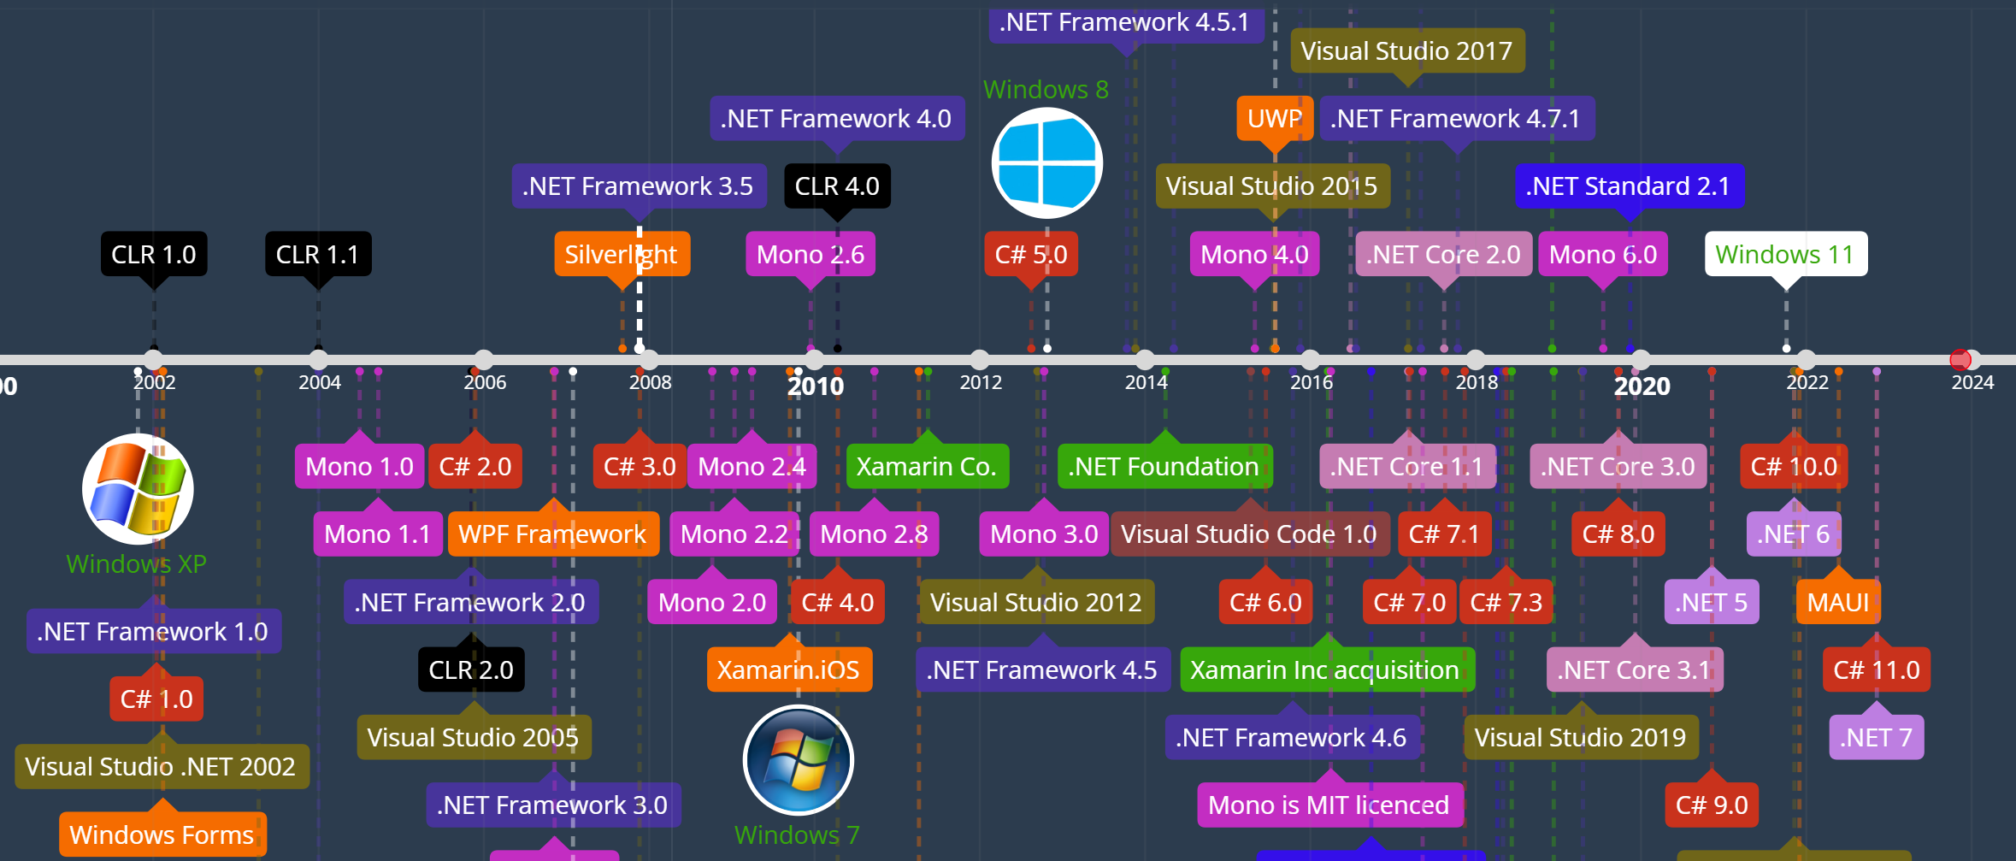
The History of .NET by Richard Campbell of .NET Rocks!
https://www.youtube.com/watch?v=FFCn_z7dn_A&t=1170s
Notes:
Prvé vydanie (.NET Framework 1.0): Uvedené v februári 2002, prinieslo nový spôsob vývoja aplikácií pre Windows. Obsahovalo mnoho knižníc a nástrojov pre vývoj aplikácií v jazykoch ako C# a VB.NET.
Rozšírenie verzie (.NET Framework 1.1): Vydáno v roku 2003, prinieslo opravy chýb a niekoľko vylepšení.
.NET Framework 2.0: Vydáno v roku 2005, prinieslo mnoho nových funkcií, vrátane lepšej podpory pre webové služby, vylepšených nástrojov pre vývojárov a nových verzií jazykov (napríklad C# 2.0).
Zavedenie WPF a WCF (.NET Framework 3.0): Táto verzia bola vydaná v roku 2006 a priniesla Windows Presentation Foundation (WPF) pre vývoj grafických užívateľských rozhraní a Windows Communication Foundation (WCF) pre vývoj komunikačných služieb.
Ďalšie vylepšenia (.NET Framework 3.5): Vydané v roku 2008, prinieslo niekoľko aktualizácií a nových funkcií, vrátane LINQ (Language Integrated Query) a podpory pre AJAX.
.NET Framework 4.0: Vydaný v roku 2010, s vylepšeným výkonom, novými funkciami pre paralelné programovanie a podporou pre dynamické jazyky.
Integrácia s Windows 8 (.NET Framework 4.5): Vydaný v roku 2012, priniesol integráciu s Windows 8 a niekoľko ďalších vylepšení, vrátane podpory pre asynchrónne programovanie.
Otvorenie kódu (.NET Core): Microsoft v roku 2014 oznámil .NET Core, odľahčenú a modulárnu verziu .NET Frameworku, ktorá bola následne otvorená kódu (open source) a stala sa multiplatformovou (podporuje Linux a macOS).
.NET 5: V roku 2020 bola predstavená verzia .NET 5, ktorá predstavuje zjednotenie .NET Core a .NET Frameworku. .NET 5 a nasledujúce verzie sú súčasťou jednotnej platformy .NET.
.NET 6: V roku 2021 bola vydaná verzia .NET 6 s dlhodobou podporou (LTS - Long-Term Support), čo znamená, že bude podporovaná dlhší čas s aktualizáciami a opravami chýb.

Slide 7
CIL, CLR, JIT
IL (Intermediate Language), often referred to as MSIL (Microsoft Intermediate Language) or CIL (Common Intermediate Language), is a low-level, platform-independent code generated by a compiler during the compilation of source code written in a .NET language, such as C# or VB.NET.
When a developer writes a program in one of the .NET languages, the compiler translates the source code into Intermediate Language. This IL code is not intended for a specific platform or processor architecture. Instead, it is an abstract format designed to run on the Common Language Runtime (CLR), which is part of the .NET framework.
A crucial concept associated with IL is Just-In-Time (JIT) compilation. Upon application launch, the CLR converts the IL code into native code for the specific platform on which the application is running. This means that while IL provides an abstraction for the platform, CLR can perform translation into native code that can be directly executed on the target machine.
Notes:
IL (Intermediate Language), často nazývaný MSIL (Microsoft Intermediate Language) alebo CIL (Common Intermediate Language), je nízkoúrovňový, platformovo nezávislý kód, ktorý je vytvorený kompilátorom pri kompilácii zdrojového kódu napísaného v jazyku .NET, ako napríklad C# alebo VB.NET.
Keď vývojár napíše program v niektorom z jazykov .NET, kompilátor prevedie zdrojový kód do Intermediate Language. Tento IL kód nie je určený pre konkrétnu platformu alebo architektúru procesora. Namiesto toho ide o abstraktný formát, ktorý je určený na beh na virtuálnom stroji Common Language Runtime (CLR), ktorý je súčasťou .NET frameworku.
Dôležitým konceptom spojeným s IL je Just-In-Time (JIT) kompilácia. Pri spustení aplikácie CLR prevedie IL kód do natívneho kódu pre konkrétnu platformu, na ktorej aplikácia beží. To znamená, že zatiaľ čo IL poskytuje abstrakciu pre platformu, CLR je schopné vykonať preklad na natívny kód, ktorý môže byť priamo vykonaný na cieľovom stroji.
Vďaka použitiu IL a CLR môže .NET ponúkať platformovú nezávislosť a možnosť optimalizácie kódu pre beh na rôznych architektúrach. To tiež umožňuje interoperabilitu medzi rôznymi jazykmi v rámci .NET frameworku, pretože všetky tieto jazyky sú kompilované do spoločného IL formátu.

Slide 8
.NET Framework vs .NET Core vs .NET Standard vs C#
https://www.youtube.com/watch?v=4olO9UjRiww
Most common mistake: .NET == C#
.NET is platform (you can build your own language on top of the dotnet framework)
C# is programming language (there are also other languages like F#, VB)

Slide 9
.NET Core and .NET 5+
Here confusion takes in
.Net Framework was replaced by .net Core
Stop backward compatibility
Stoped improvements in .NET Framework
4,8 is still supported
Naming 4 is skipped
We will call .net core 5 without “core” word
Notes:
.NET 5 je jednou z hlavných verzií frameworku .NET, ktorý bol vydaný v novembri 2020. Táto verzia predstavuje značnú zmenu v porovnaní s predchádzajúcimi verziami, a to nielen vo svojom názve, ale aj v podstate a filozofii.
Tu sú niektoré z hlavných bodov týkajúcich sa .NET 5:
Jednotný ekosystém: .NET 5 bol vytvorený s cieľom sjednotiť rôzne vetvy frameworku .NET, vrátane .NET Framework, .NET Core a Xamarin. Týmto spôsobom poskytuje jednotný a súdržný ekosystém pre vývojárov.
Zánik .NET Standardu: S .NET 5 došlo k ukončeniu .NET Standardu a nahradeniu ho novým prístupom k platformovej kompatibilite. Namiesto toho, aby existovali rôzne verzie .NET Standardu, teraz projekt môže priamo cieľiť konkrétnu platformu pomocou "Platform Compatibility."
Podpora pre viaceré platformy: .NET 5 podporuje viacero platform vrátane Windows, Linux a macOS. Taktiež podporuje cloudové prostredia a kontajnery, čo umožňuje vytváranie a nasadzovanie aplikácií na rôzne platformy bez väčších zmien v kóde.
Vyššia výkonnosť: .NET 5 prináša rôzne vylepšenia v oblasti výkonu a optimalizácie. Zahrňuje napríklad JIT (Just-In-Time) kompiláciu pre rýchlejší štart aplikácií a ďalšie optimalizácie, ktoré pomáhajú zlepšiť celkovú výkonnosť.
Nové funkcie a API: .NET 5 prináša nové funkcie a rozšírenia, ktoré sú špecifické pre túto verziu. Patrí sem napríklad podpora pre C# 9, nové typy kolekcií, aktualizované knižnice ASP.NET Core, a mnoho ďalších vylepšení.
Open-Source: .NET 5 je plne open-source projekt, což umožňuje prispievať k jeho vývoju a transparentne sledovať jeho zlepšenia.

Slide 10
.NET Standard
We have two abstraction layers .net framework and .net core
.net standard is bridge between them
.not only for these two but also for xamarin ,mono, unity..
no need since .net 6
Notes:
.NET Standard je sada rozhraní (API), ktorá definuje štandardné knižnice a funkcionalitu, ktoré by mali byť k dispozícii vo všetkých implementáciách .NET, nezávisle od konkrétnej platformy. Jeho cieľom je zjednodušiť vývoj multiplatformových aplikácií a umožniť jednoduchý zdieľaný kód medzi rôznymi implementáciami .NET.
Keď vytvárate knižnicu alebo aplikáciu s cieľom byť používaná na viacerých platformách, môžete smerovať k .NET Standardu. Týmto spôsobom môžete využívať spoločné funkcie a knižnice, ktoré sú k dispozícii vo všetkých implementáciách .NET, ktoré podporujú danú verziu .NET Standard.
Je dôležité poznamenať, že .NET Standard je koncept, ktorý existuje od .NET Core 1.0 a bol ďalej rozšírený v .NET Core 2.0 a .NET 5.0. Avšak od .NET 5.0 bol .NET Standard nahradený novým konceptom nazývaným "Platform Compatibility Shim," ktorý poskytuje podobné výhody, ale s väčšou flexibilitou a možnosťou používať nové funkcie a API, ktoré sú k dispozícii vo špecifických implementáciách .NET.
Sjednocení .NET 5: .NET 5 bol vytvorený s cieľom sjednotiť rôzne vetvy .NET Framework, .NET Core a Xamarin do jedného ekosystému. Odstavením .NET Standardu a zavedením jednotného prístupu "Platform Compatibility" sa dosiahla väčšia jednotnosť v celom .NET ekosystéme.

Slide 11
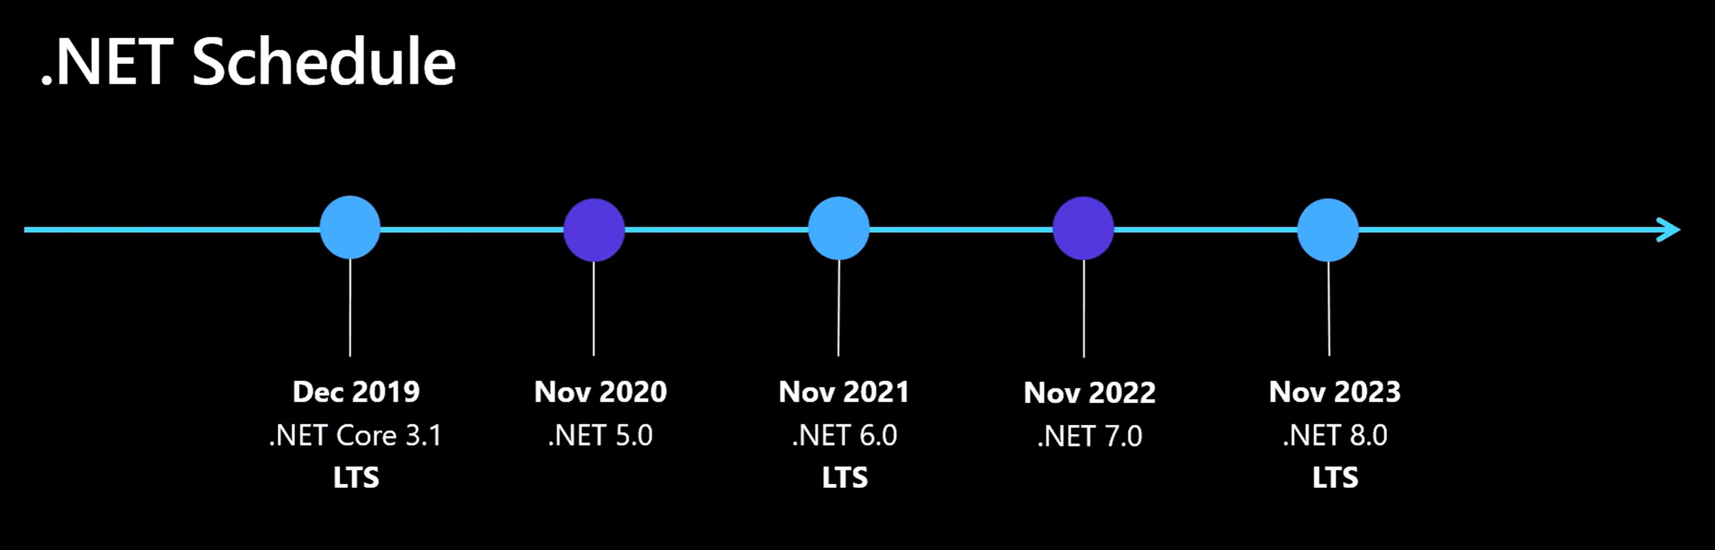
.NET Release plan

Slide 12
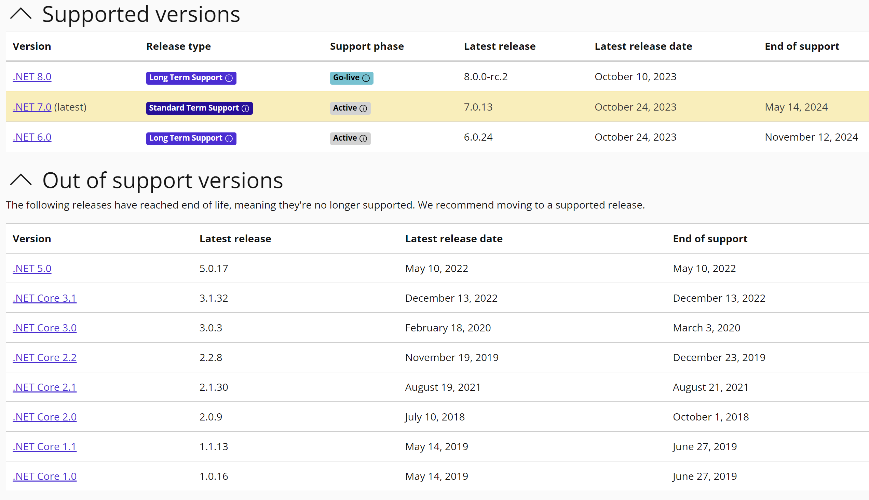

Slide 13


Slide 14
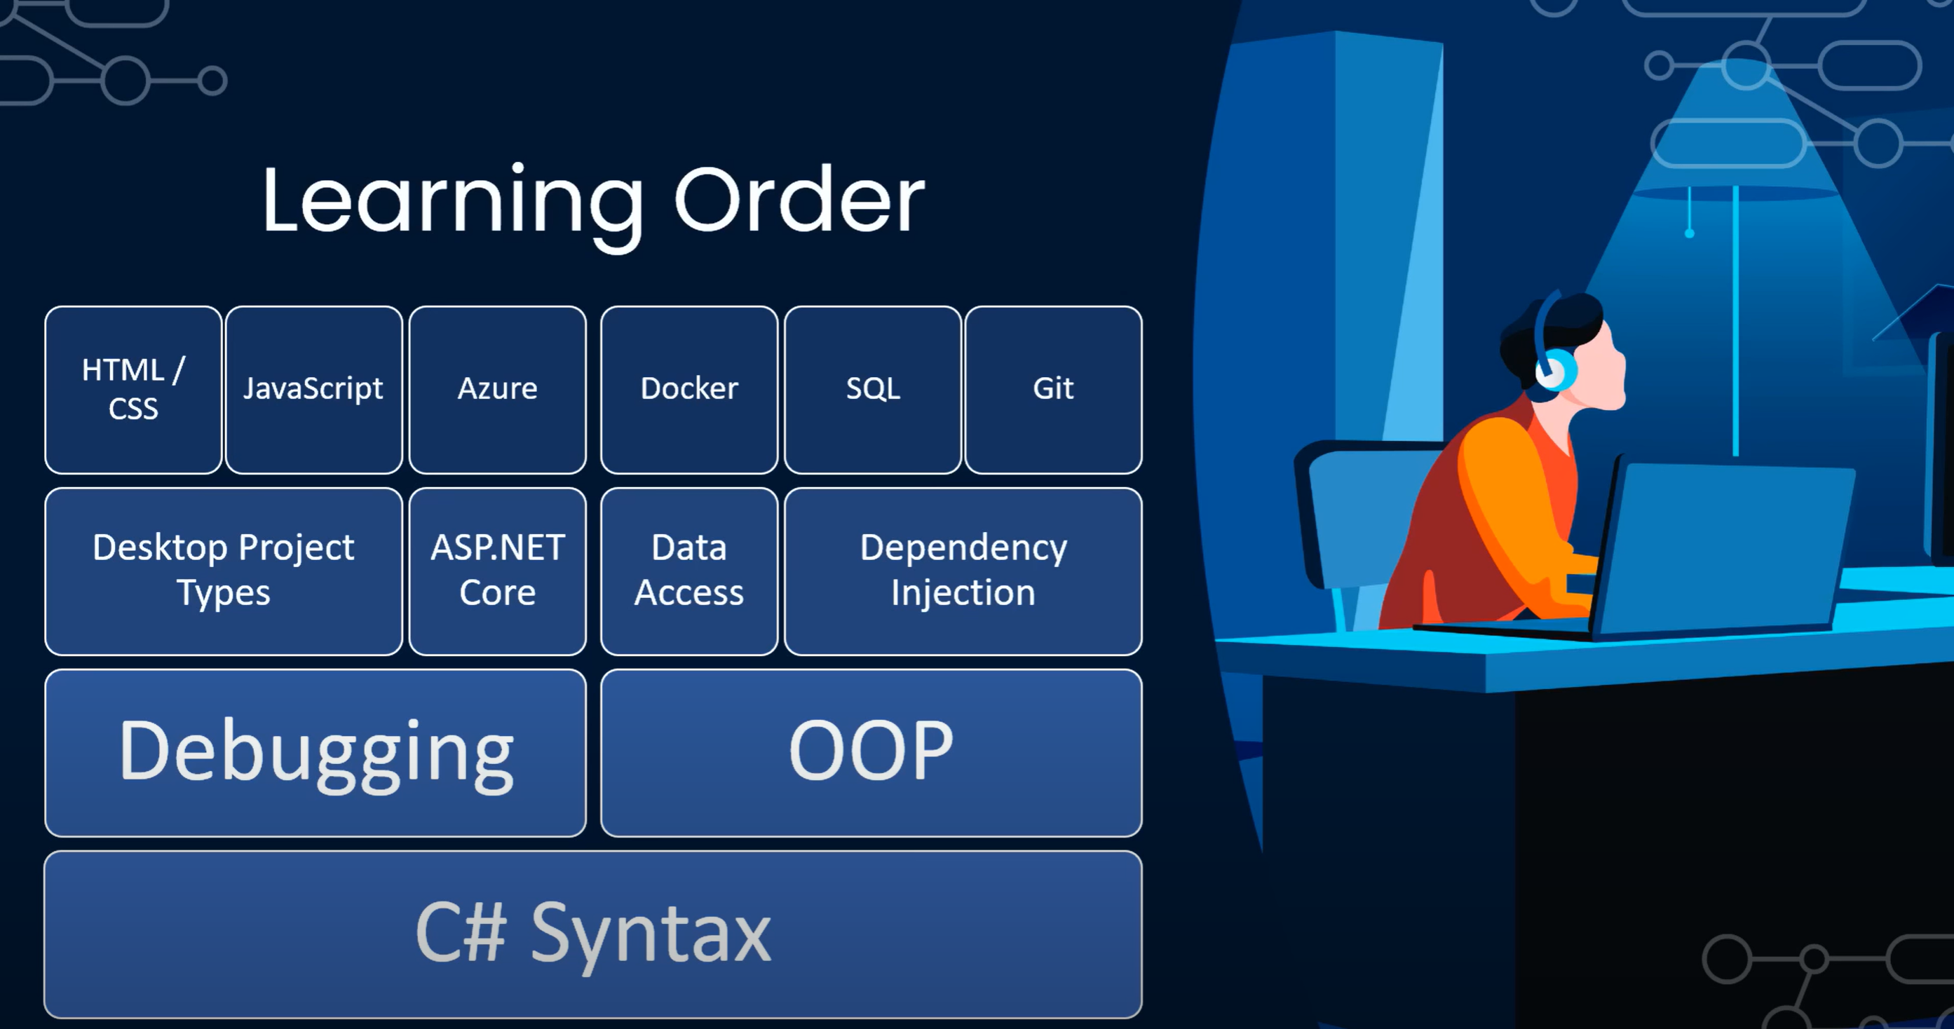
Notes:
Debugging searching for murderer

Slide 15
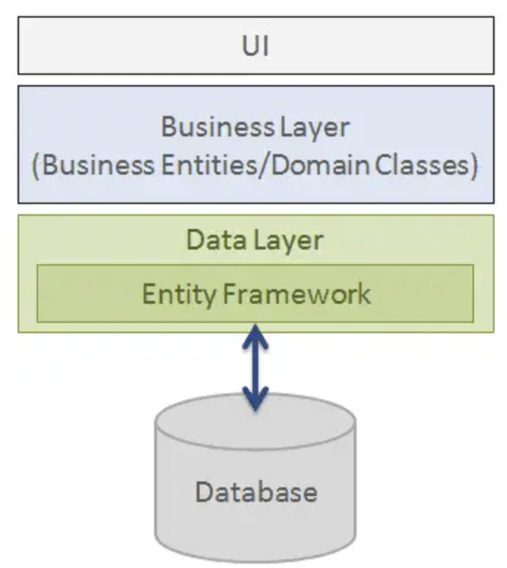
Entity Framework
Entity Framework is an open-source ORM framework for .NET applications supported by Microsoft. It enables developers to work with data using objects of domain specific classes without focusing on the underlying database tables and columns where this data is stored. With the Entity Framework, developers can work at a higher level of abstraction when they deal with data, and can create and maintain data-oriented applications with less code compared with traditional applications.
Notes:
Kto pracuje s ORM
Entity Framework je open-source ORM (Object-Relational Mapping) framework pre .NET aplikácie, podporovaný spoločnosťou Microsoft. Poskytuje vývojárom možnosť pracovať s dátami pomocou objektov doménových tried bez toho, aby sa zamerali na podkladové databázové tabuľky a stĺpce, kde sú tieto dáta uložené. S Entity Frameworkom môžu vývojári pracovať na vyššej úrovni abstrakcie pri práci s dátami a môžu vytvárať a udržiavať aplikácie orientované na dáta s menším množstvom kódu v porovnaní s tradičnými aplikáciami.
Entity Framework umožňuje vývojárom definovať model dát pomocou doménových tried, ktoré zodpovedajú entitám v ich aplikácii. Tieto entity sa potom mapujú na príslušné tabuľky a stĺpce v databáze. Framework poskytuje bohatú sadu nástrojov na prácu s dátami, vrátane vytvárania, čítania, aktualizácie a mazania dát, a to všetko pomocou objektovo orientovaných prístupov.
Výhodou používania Entity Frameworku je to, že umožňuje vývojárom sústrediť sa viac na dizajn svojich tried a prácu s objektmi, pričom sa starajú o detaily týkajúce sa databázy. Týmto spôsobom sa zjednodušuje vývoj a znižuje množstvo kódu potrebného na manipuláciu s dátami. Taktiež uľahčuje údržbu aplikácie, keďže zmeny v databázovom schéme sa môžu odraziť na zmenách vo vývojových triedach, a naopak.
Celkovo vzaté, Entity Framework je užitočným nástrojom pre vývojárov, ktorí chcú pracovať s databázami v rámci .NET aplikácií s výrazným dôrazom na objektovo orientovaný prístup.

Slide 16
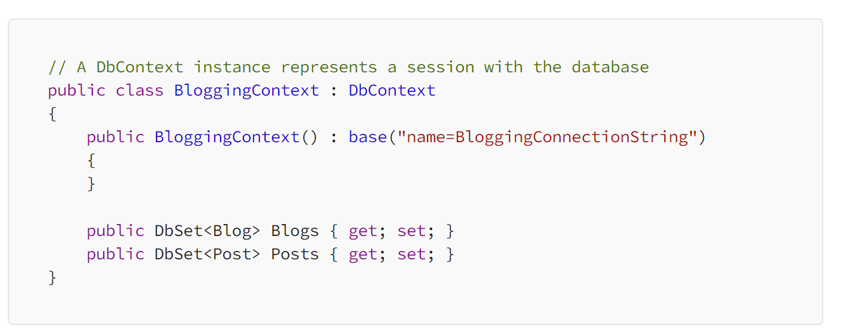
Database first approach
The Database First approach starts with an existing database. Using EF’s powerful tools, you can generate a .NET model that maps to your existing database schema. This model includes classes that correspond to your database tables and context classes that represent your database connections.
Notes:
Databázový prístup nazývaný "Database First" začína s existujúcou databázou. Pomocou výkonných nástrojov Entity Frameworku (EF) môžete vygenerovať .NET model, ktorý sa mapuje na schému existujúcej databázy. Tento model zahŕňa triedy, ktoré korešpondujú s tabuľkami vo vašej databáze, a kontextové triedy, ktoré reprezentujú pripojenia k vašej databáze.
Pri použití prístupu Database First je prvotným záujmom práca s existujúcou databázou a vytvorenie objektového modelu v rámci .NET, ktorý odzrkadľuje túto databázu. Vývojári môžu využívať schopnosti EF na automatické generovanie tried a kódu, ktorý zodpovedá štruktúre databázy.
Samotný proces môže začať importovaním schémy z databázy pomocou nástrojov Entity Framework, ktoré umožňujú vytvorenie diagramu databázového modelu. Na základe tohto modelu EF potom vygeneruje potrebný kód, vrátane tried pre každú tabuľku v databáze a kontextových tried pre správu pripojenia a manipuláciu s dátami.
Vytvorený .NET model umožňuje vývojárom pracovať s dátami v objektovo orientovanom prostredí, kde každá tabuľka v databáze má svoju reprezentáciu v podobe triedy. Týmto spôsobom je možné využívať výhody objektového programovania pri práci s databázou, a to aj v prípade, že táto databáza existovala pred začatím vývoja aplikácie.
Celkovo vzaté, prístup Database First v Entity Framework umožňuje efektívne integrovať existujúce databázy do .NET prostredia a využívať výhody ORM na zjednodušenie práce s dátami v rámci aplikácie.

Slide 17
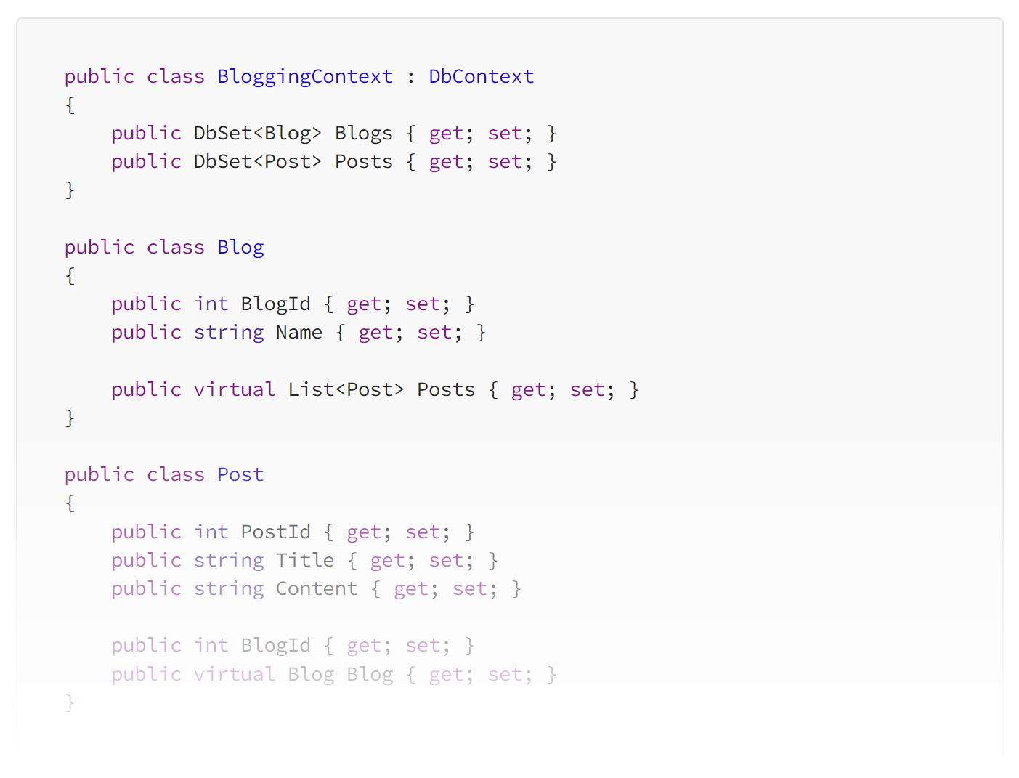
Code first approach
Contrary to the Database First approach, Code First starts with code. You define your model by writing .NET classes, and then EF generates a database that corresponds to your model.
Notes:
Na rozdiel od prístupu Database First, prístup Code First začína s kódom. Definujete svoj model písaním .NET tried, a potom Entity Framework (EF) generuje databázu, ktorá korešponduje s vaším modelom.
Pri použití prístupu Code First je primárnym záujmom definícia modelu pomocou kódu, a nie práca s existujúcou databázou. Vývojári môžu vytvoriť svoj model pomocou .NET tried, ktoré reprezentujú entitny a vzťahy medzi nimi. Tieto triedy môžu obsahovať vlastnosti, metódy a anotácie, ktoré špecifikujú, ako by mal byť model mapovaný na databázovú štruktúru.
Po definícii modelu EF umožňuje vývojárom vygenerovať alebo aktualizovať databázu na základe tohto modelu. To znamená, že samotný kód definuje štruktúru databázy, a nie naopak. EF môže automaticky vytvoriť databázové tabuľky, primárne a cudzie kľúče, a ďalšie prvky databázovej schémy.
Prístup Code First ponúka vývojárom vyššiu flexibilitu a kontrolu nad modelom a štruktúrou databázy. Taktiež umožňuje ľahké sledovanie zmien v modeli pomocou migrácií databázy. Keď vývojár mení model (napríklad pridáva alebo odstraňuje entitny alebo mení vzťahy), EF môže automaticky vygenerovať migrácie, ktoré aktualizujú databázu na základe týchto zmien.
Celkovo vzaté, prístup Code First v Entity Framework umožňuje vývojárom flexibilne definovať a spravovať modely a databázové schémy priamo pomocou kódu, čo uľahčuje vývoj a údržbu aplikácií.

Slide 18
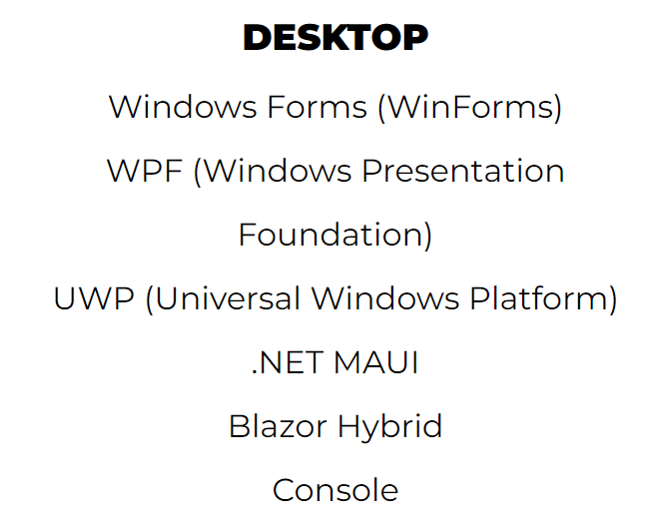
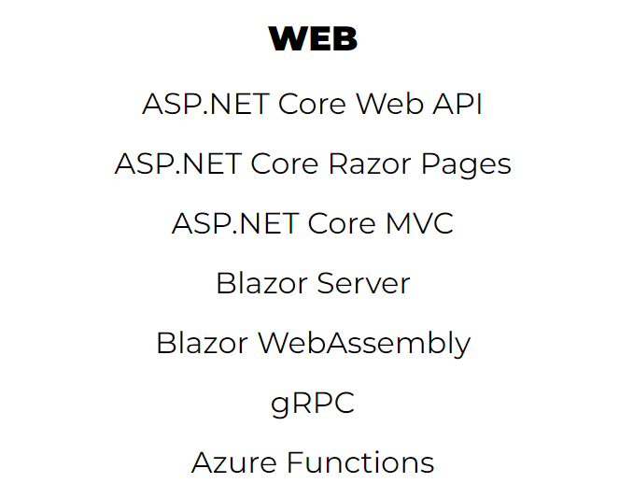
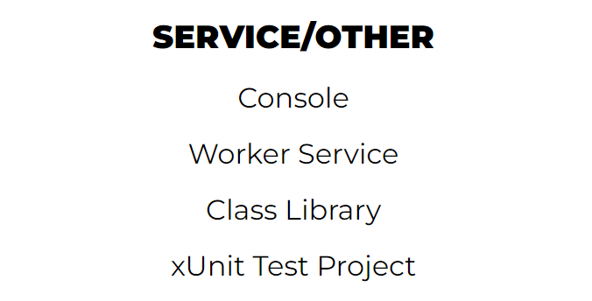

.NET Project Types

Slide 19
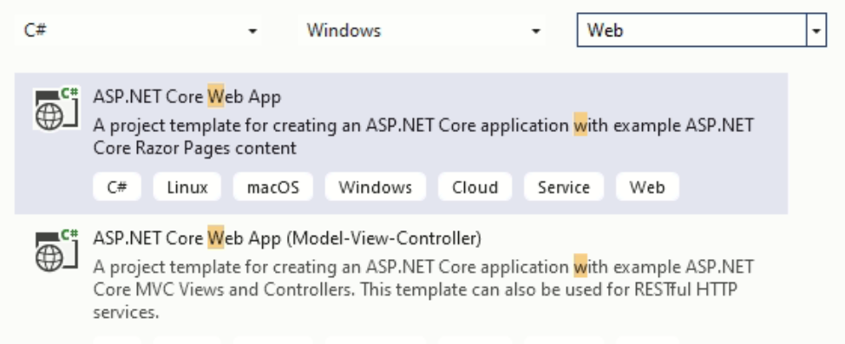

1. ASP.NET Core Web App (MVC)
https://dotnet.microsoft.com/en-us/apps/aspnet/mvc

Slide 20
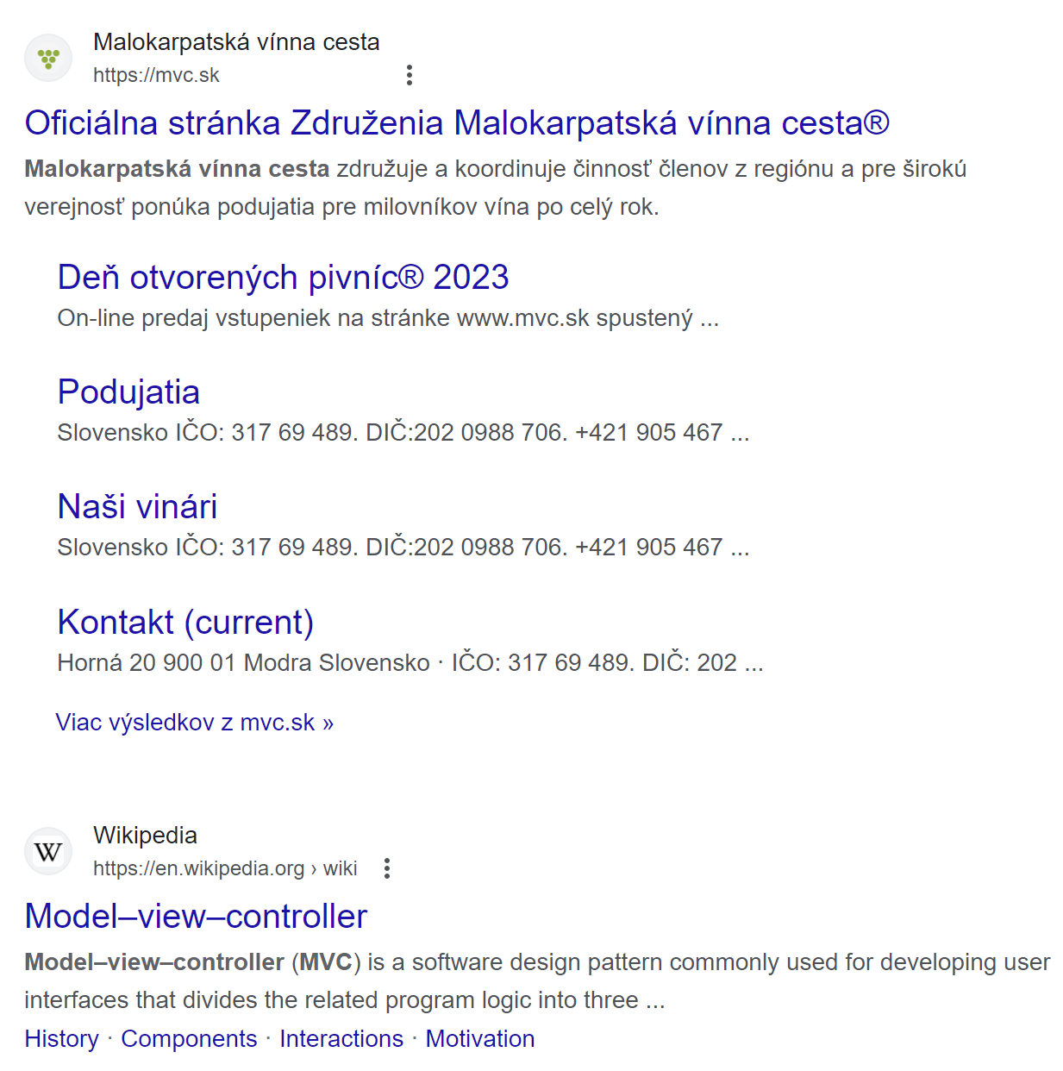
MVC

Slide 21
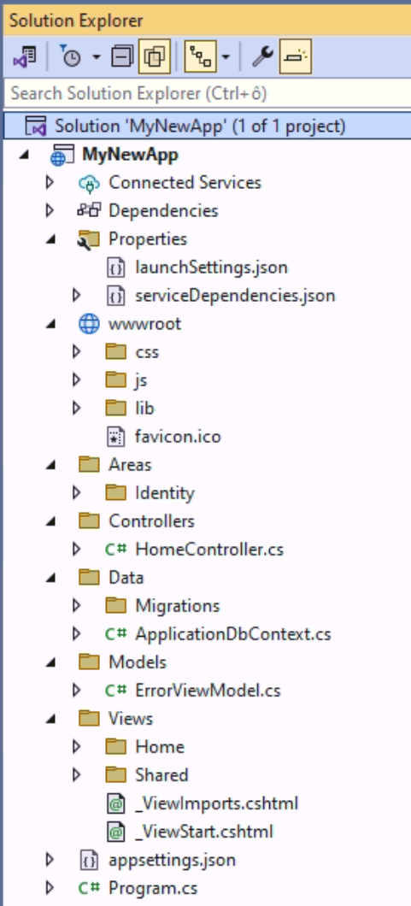
MVC Project structure

Slide 22
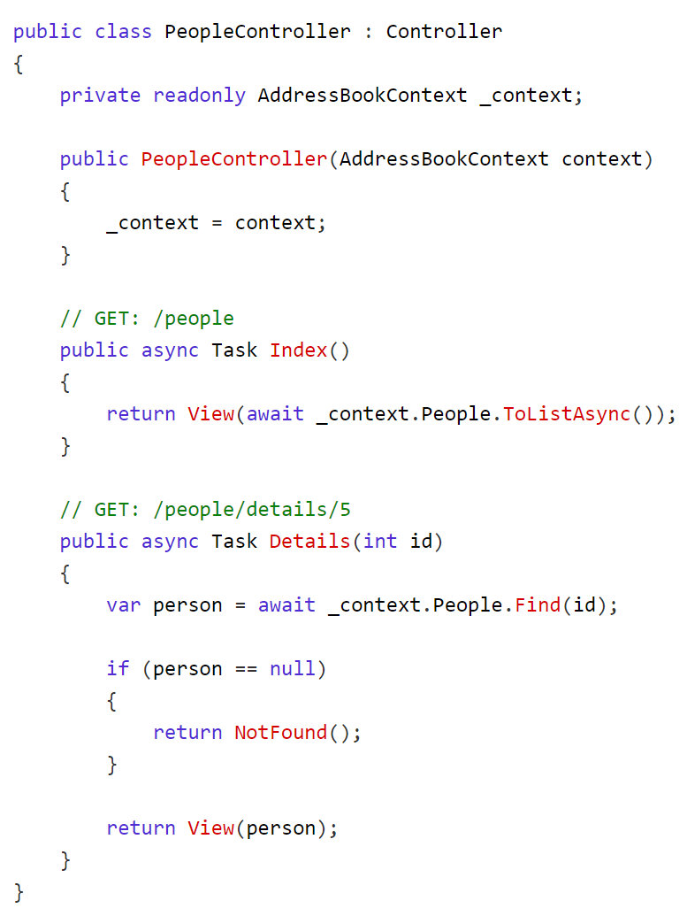
Controllers
Simply route requests to controller actions, implemented as normal C# methods. Data from the request path, query string, and request body are automatically bound to method parameters.
The MVC framework requires the names of all controllers to end with "Controller", such as HomeController, LoginController, or ProductController.

Slide 23
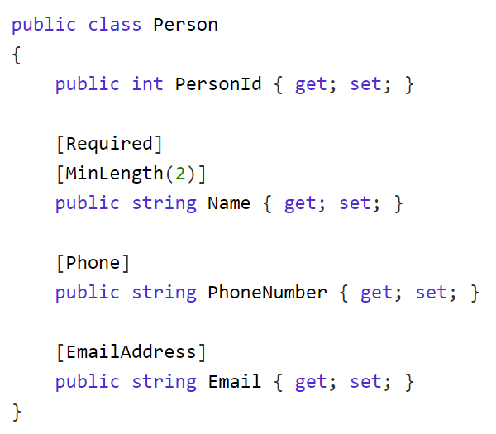
Models & data
The Models folder contains classes that define objects and the logic for interacting with the database or data items. It includes public properties, which will be used by the application to hold and manipulate application data.
The Model is used by both the Controller and the View to edit and view. It is always better to put model classes into a separate class library project.
Notes:
Adresár „Models“ obsahuje triedy, ktoré definujú objekty a logiku pre interakciu s databázou alebo položkami dát.
Zahŕňa verejné vlastnosti, ktoré budú aplikáciou použité na uchovávanie a manipuláciu s dátami aplikácie. Model sa používa jak Controllerom, tak aj Viewom na úpravu a zobrazenie.
Vždy je lepšie umiestniť triedy modelu do samostatného projektu knižnice tried.

Slide 24
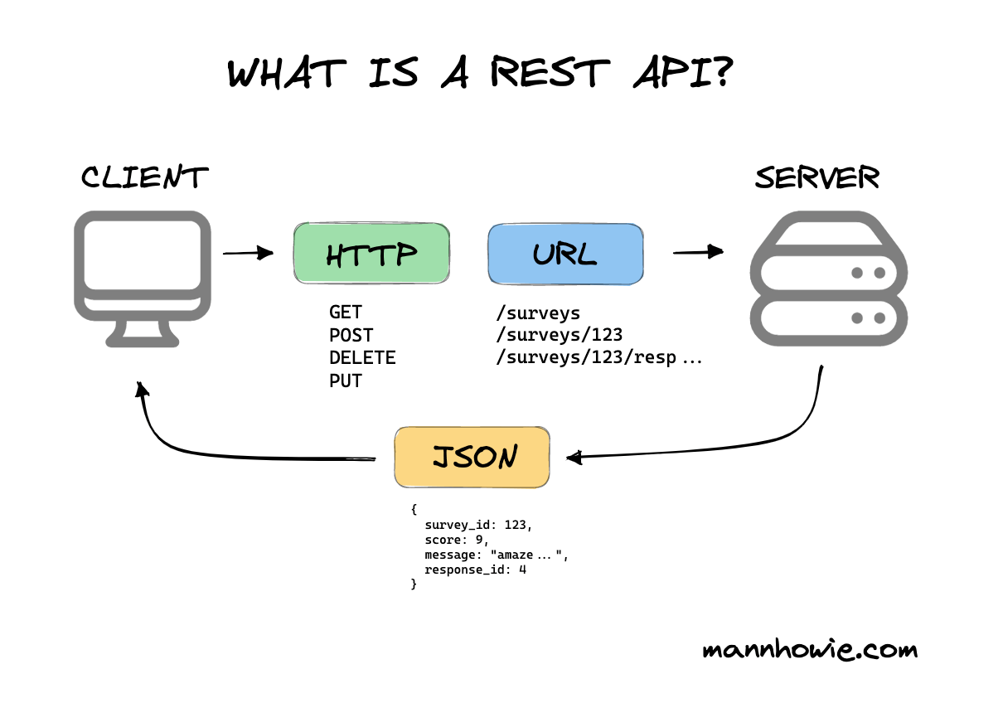
2. REST API - REpresentational State Transfer
REST is an architectural style, or design pattern, for APIs.

Slide 25
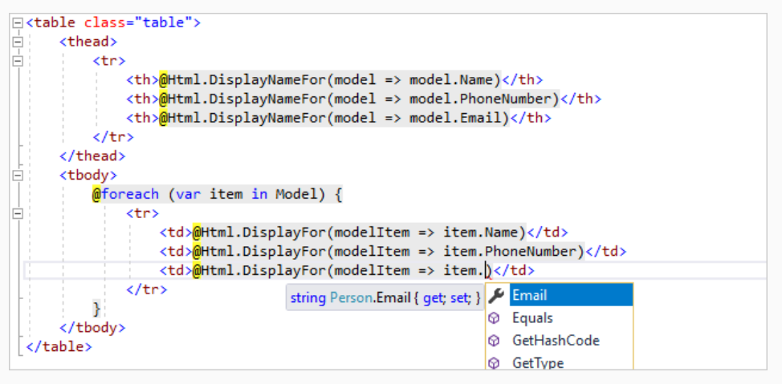
Views – Razor Pages
The Razor syntax provides a simple, clean, and lightweight way to render HTML content based on your view. Razor lets you render a page using C#, producing fully HTML5 compliant web pages.

Slide 26
2 key terms:
Client — the client is the person or software who uses the API.
It can be a developer, for example you, as a developer, can use Twitter API to read and write data from Twitter, create a new tweet and do more actions in a program that you write. Your program will call Twitter’s API.
The client can also be a web browser. When you go to Twitter website, your browser is the client who calls Twitter API and uses the returned data to render information on the screen.
Resource — a resource can be any object the API can provide information about. In Instagram’s API, for example, a resource can be a user, a photo, a hashtag. Each resource has a unique identifier. The identifier can be a name or a number.
Notes:
Klient - klient je osoba alebo softvér, ktorý používa API. Môže to byť vývojár, napríklad vy ako vývojár, ktorý môže používať Twitter API na čítanie a zápis dát z Twitteru, vytvorenie nového tweetu a vykonanie ďalších akcií v programe, ktorý píšete. Váš program zavolá API Twitteru. Klientom môže byť aj webový prehliadač. Keď navštívite webovú stránku Twitteru, váš prehliadač je klient, ktorý volá Twitter API a používa vrátené dáta na vykreslenie informácií na obrazovku.
Zdroj - zdrojom môže byť akýkoľvek objekt, o ktorom API môže poskytnúť informácie. V API Instagramu môže byť zdrojom napríklad používateľ, fotografia, hashtag. Každý zdroj má jedinečný identifikátor. Identifikátor môže byť názov alebo číslo.

Slide 27
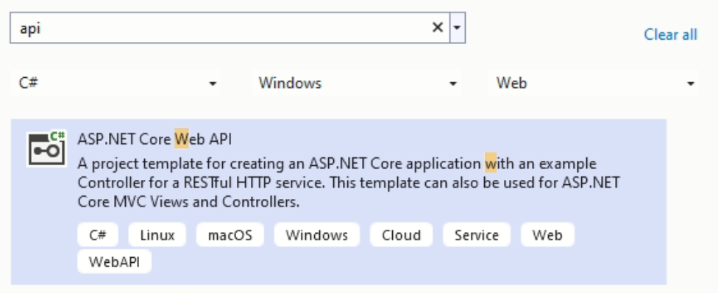
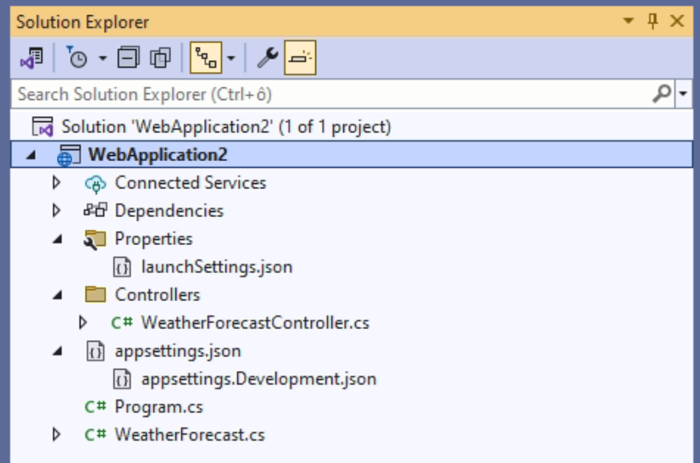
REST API Project structure
https://dotnet.microsoft.com/en-us/apps/aspnet/apis

Slide 28
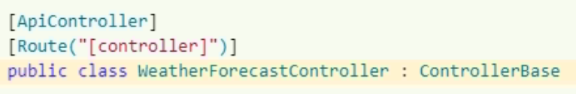
REST API ControllerBase class
A controller-based web API consists of one or more controller classes that derive from ControllerBase. The web API project template provides a starter controller:
Web API controllers should typically derive from ControllerBase rather from Controller. Controller derives from ControllerBase and adds support for views, so it's for handling web pages, not web API requests. If the same controller must support views and web APIs, derive from Controller.
Notes:
Webové API založené na kontroléroch pozostáva z jedného alebo viacerých tried kontrolérov, ktoré dedia z ControllerBase.
Vzorový projekt webového API poskytuje štartovací kontrolér:
Kontroléry webového API by zvyčajne mali dediť z triedy ControllerBase a nie z Controller. Trieda Controller dedí z ControllerBase a pridáva podporu pre zobrazenia, takže je určená pre spracovanie webových stránok, nie požiadaviek webového API. Ak ten istý kontrolér musí podporovať zobrazenia a webové API, je vhodné dediť z triedy Controller.

Slide 29
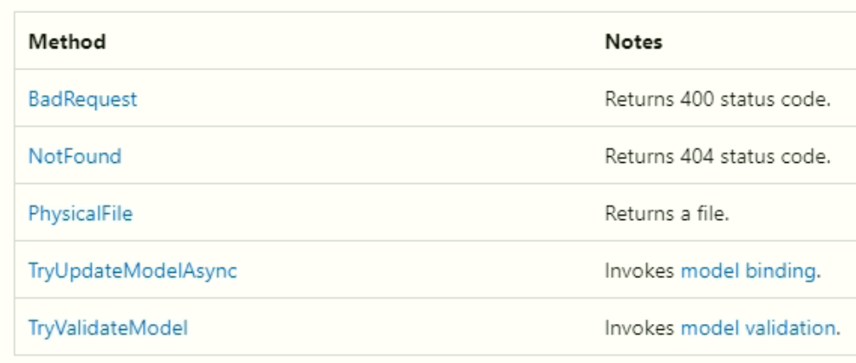
REST API ControllerBase class
The ControllerBase class provides many properties and methods that are useful for handling HTTP requests. For example, CreatedAtAction returns a 201 status code.

Slide 30
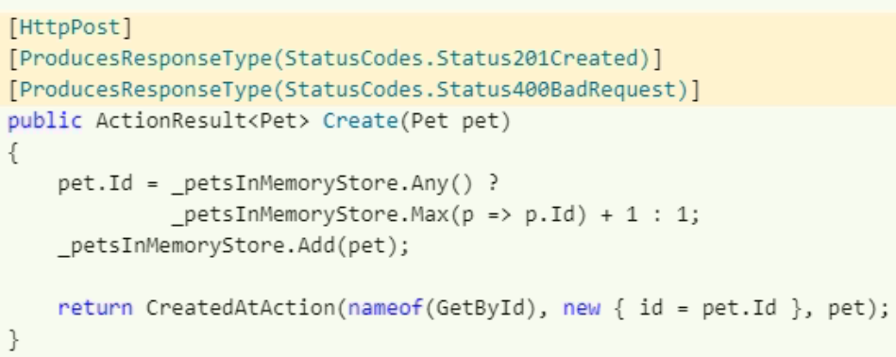
Attributes
The Microsoft.AspNetCore.Mvc namespace provides attributes that can be used to configure the behavior of web API controllers and action methods. The following example uses attributes to specify the supported HTTP action verb and any known HTTP status codes that could be returned:

Slide 31
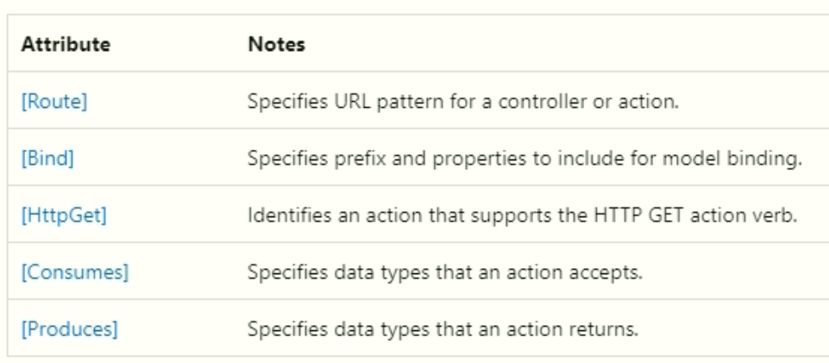
Attributes
Here are some more examples of attributes that are available.

Slide 32
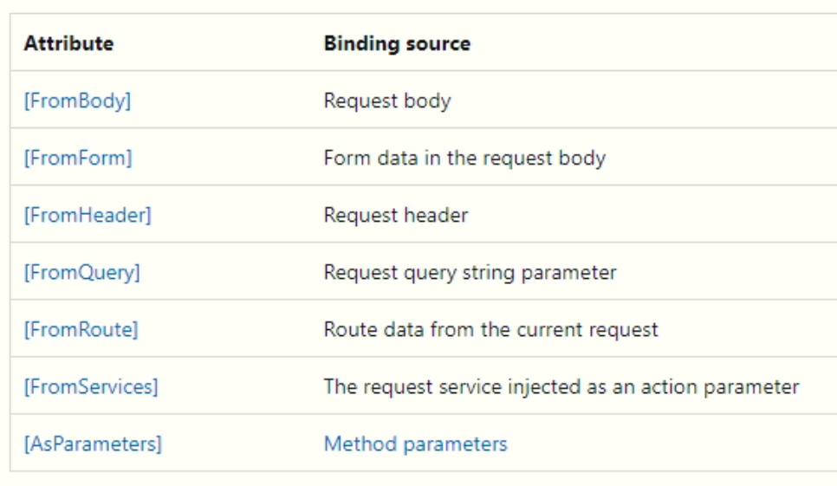
Binding source parameter inference
A binding source attribute defines the location at which an action parameter's value is found. The following binding source attributes exist:

Slide 33

3. Blazor
Blazor is a Single Page Application development framework. The name Blazor is a combination/mutation of the words Browser and Razor (the .NET HTML view generating engine). The implication being that instead of having to execute Razor views on the server in order to present HTML to the browser, Blazor is capable of executing these views on the client.
2 Main editions:
Blazor Server
Blazor Web Assembly
Notes:
Blazor je webový framework od spoločnosti Microsoft, ktorý umožňuje vývoj interaktívnych a dynamických webových aplikácií pomocou jazyka C# a .NET runtime. Jeho hlavným cieľom je umožniť vývojárom vytvárať moderné jednostránkové aplikácie (Single Page Applications, SPA) s použitím C# namiesto tradičných jazykov ako JavaScript alebo TypeScript.

Slide 34
Blazor
One of the main challenges developers face often is that they need to know two different languages — one for the server-side development, and one for the client-side development. .NET Blazor tries to bridge the gap between client-side and server-side development by enabling developers to build interactive web applications using C# and .NET. So developers can rely on a single development language framework and reuse the experience and knowledge they already have.

Slide 35
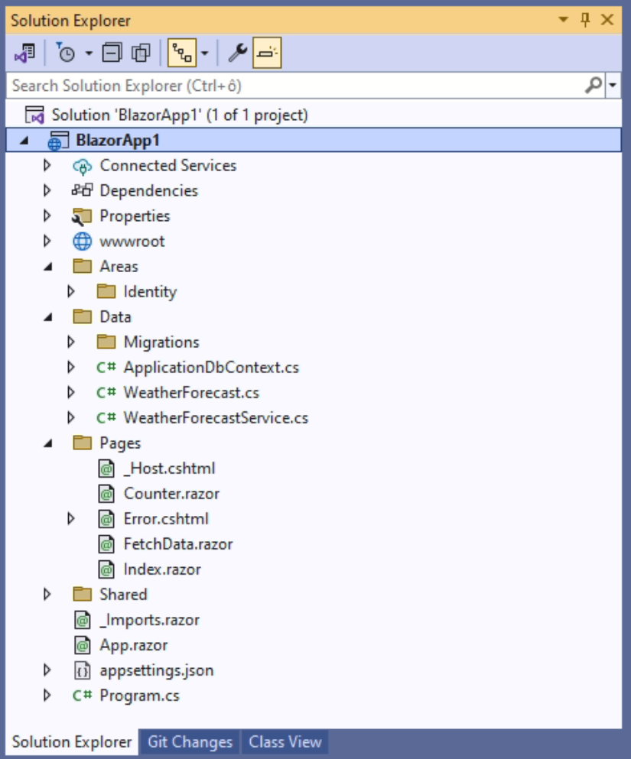
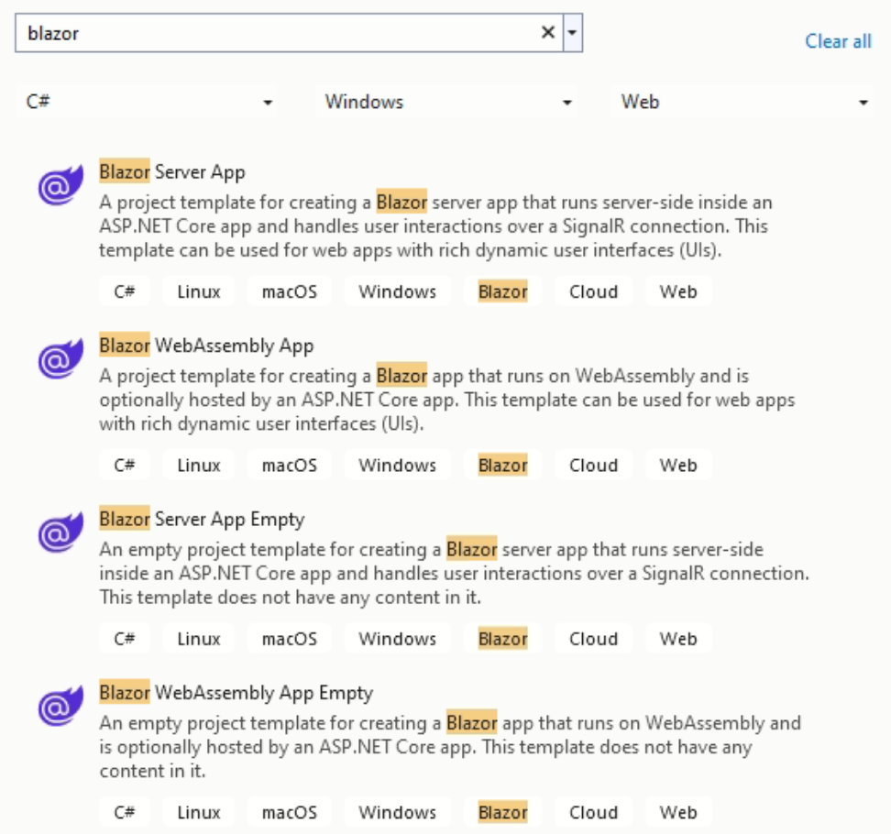
Blazor Project

Slide 36
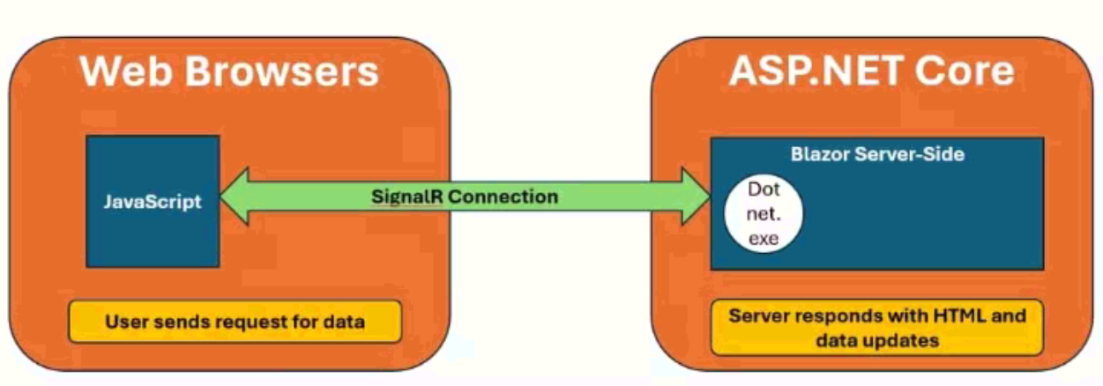
Blazor server
Blazor Server allows developers to create rich and dynamic web applications, where the user interface logic is 100% executed on the server, and the UI updates get sent to the client over a persistent SignalR connection. This model provides real-time interactivity while maintaining a familiar programming model for .NET developers. It’s well suited for applications that require dynamic updates such as pulling up database information in a retail/eshop scenario, customer profiles, financial stock reporting and the like, as well as typically having a lower latency tolerance.
Notes:
Blazor Server umožňuje vývojárom vytvárať bohaté a dynamické webové aplikácie, kde logika užívateľského rozhrania je vykonávaná na 100 % na serveri, a aktualizácie rozhrania sa posielajú klientovi cez trvalé pripojenie SignalR. Tento model poskytuje interaktivitu v reálnom čase, pričom zachováva známy programovací model pre vývojárov .NET. Je vhodný pre aplikácie, ktoré vyžadujú dynamické aktualizácie, ako sú napríklad získavanie informácií z databázy v obchodnom/scenári e-shopu, zobrazenie profilov zákazníkov, finančné správy o akciách a podobne, a to najmä s nižšou toleranciou voči latencii.

Slide 37
Blazor Server
Pros:
Fast load time, assuming the web server is sized correctly.
Closest to traditional ASP.NET Core development.
Support for older browsers, as no requirement for WebAssembly (although this could be seen as a negative point from a security and supportability perspective).
Cons:
Client/Browser consumes more memory to run the web app, and is 100% dependent on the SignalR connection.
Each client session consumes CPU and memory on the server, which might bring in right-size challenges for applications under heavy or spike load.
Client <-> Server communication assumes a “strong” connection to avoid latency and errors.
Notes:
Výhody:
Rýchle načítanie, za predpokladu, že je web server správne dimenzovaný.
Najbližšie k tradičnému vývoju ASP.NET Core.
Podpora pre staršie prehliadače, keďže nie je potrebné používať WebAssembly (aj keď to môže byť vnímané ako negatívum z hľadiska bezpečnosti a podpory).
Nevýhody:
Klient/prehliadač spotrebuje viac pamäte na spustenie webovej aplikácie a je 100 % závislý na pripojení SignalR.
Každá relácia klienta spotrebuje CPU a pamäť na serveri, čo môže predstavovať výzvu pri správnej dimenzovaní preťažených alebo špičkových zaťažení.
Komunikácia medzi klientom a serverom predpokladá "silné" pripojenie na minimalizáciu latencie a chýb.

Slide 38
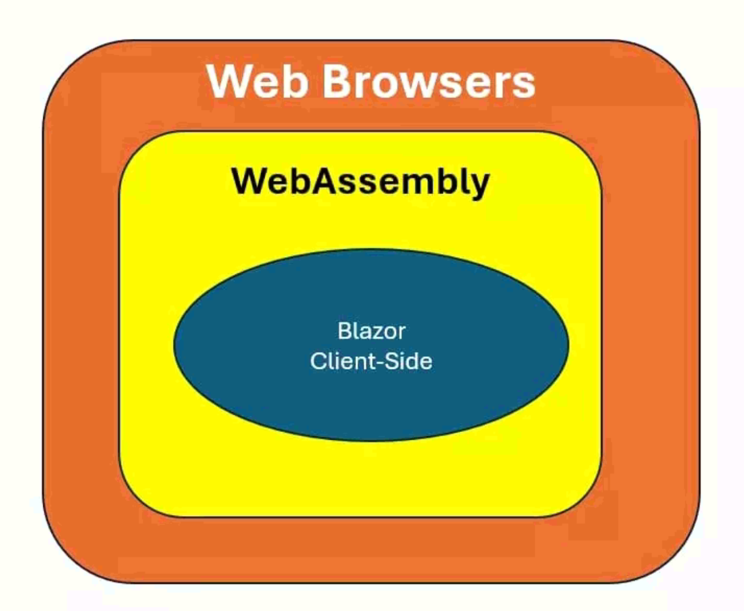
Blazor WebAssembly
Blazor WebAssembly takes a totally different approach, allowing developers to run .NET code directly in the browser using WebAssembly (aka Wasm), a binary instruction format for web applications. This model allows Blazor to run the execution of C# code on the client side, reducing the need for constant communication with the server. Blazor WebAssembly is ideal for scenarios where applications need to be fully client-side, yet still providing a rich and responsive user experience — similar to what users typically expect from server applications.
Notes:
Blazor WebAssembly zvolil úplne odlišný prístup, ktorý umožňuje vývojárom spúšťať .NET kód priamo v prehliadači pomocou WebAssembly (taktiež nazývanej Wasm), binárneho inštrukčného formátu pre webové aplikácie. Tento model umožňuje Blazoru vykonávať C# kód na strane klienta, čím sa zníži potreba neustálej komunikácie so serverom. Blazor WebAssembly je ideálny pre scenáre, kde aplikácie potrebujú byť plne na strane klienta, pričom zároveň poskytujú bohatý a responsívny zážitok pre používateľov, podobne ako je to zvykom u serverových aplikácií.

Slide 39
Blazor WebAssembly
Pros:
A website can be deployed as static files, since it all runs in the browser.
Wasm Apps can run offline, as there is no need for server connection (all the time).
Support for progressive web apps (PWAs), which means it can act as a locally installed application on the client machine.
Cons:
Since the JavaScript engine in the browser needs to download the full Blazor app and corresponding .NET DLLs, the first load of the app could be considered relatively slow.
WebAssembly requires a modern browser. If old browsers are still in use and required, you can only use Blazor Server.
If installed as a PWA, there’s a challenge around version updates and management.
Code and DLLs can be decrypted. Any secrets such as connection strings, passwords and the like shouldn’t be used within the code, as they’re visible in the browser dev tools.
Notes:
Výhody:
Webovú stránku je možné nasadiť ako statické súbory, keďže všetko beží priamo v prehliadači.
Aplikácie pomocou WebAssembly môžu bežať offline, pretože nie je potrebné neustále pripojenie k serveru.
Podpora pre progresívne webové aplikácie (PWA), čo znamená, že môže fungovať ako lokálne nainštalovaná aplikácia na klientovom zariadení.
Nevýhody:
Keďže JavaScriptový engine v prehliadači musí stiahnuť celú aplikáciu Blazor a príslušné .NET DLL súbory, prvotné načítanie aplikácie môže byť považované za relatívne pomalé.
WebAssembly vyžaduje moderný prehliadač. Ak sa používajú a vyžadujú sa staré prehliadače, môžete použiť len Blazor Server.
Pri inštalácii ako PWA môže nastať výzva v oblasti aktualizácií verzií a ich správy.
Kód a DLL súbory môžu byť dekryptované. Akékoľvek tajnosti, ako sú prístupové reťazce, heslá a podobne, by nemali byť používané priamo v kóde, pretože sú viditeľné v nástrojoch pre vývojárov v prehliadači.

Slide 40
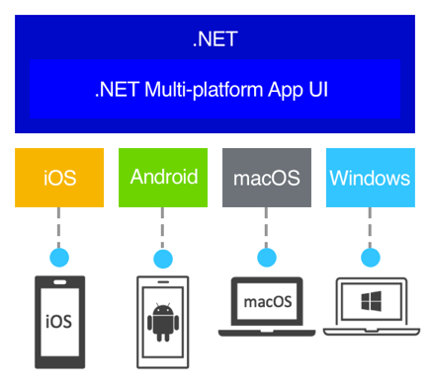
4. .NET MAUI
.NET Multi-platform App UI (.NET MAUI) is a cross-platform framework for creating native mobile and desktop apps with C# and XAML.
Using .NET MAUI, you can develop apps that can run on Android, iOS, macOS, and Windows from a single shared code-base.

Slide 41

Which C# Web Application Type Should I use? API? Blazor? Razor Pages?

Slide 42
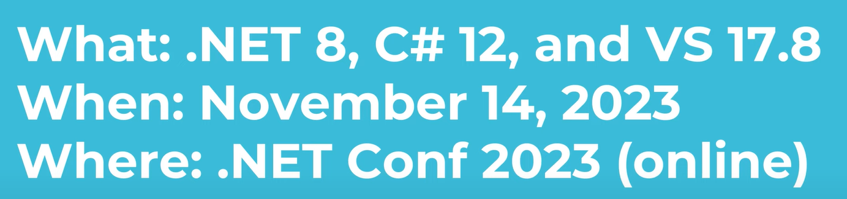
.NET 8 –TODAY

Slide 43
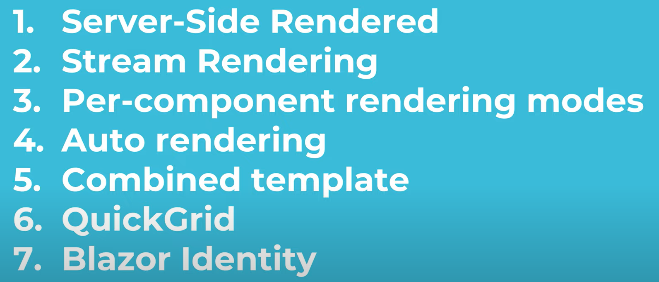
What is new in Blazor

